Slide 1
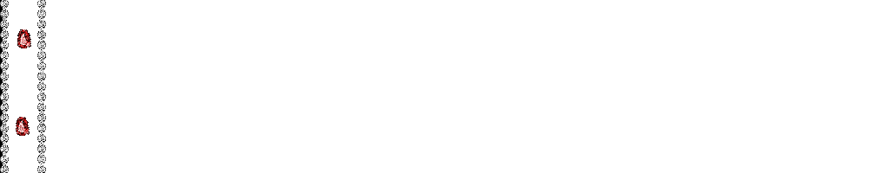

Viver é um ato de coragem
Vilma Leão
Página da Wal / Formatação: Wal – Nepomuceno, 01março2020

Slide 2
A VIDA NOS IMPÕE O FEL
E SUPORTAMOS SEU AMARGOR
MAS QUANDO OUSAMOS PROVAR O MEL
E A VIDA ADOÇAR
DO AMARGO GOSTO DO FEL
NÃO QUEREMOS NEM LEMBRAR.
Página da Wal / Formatação: Wal – Nepomuceno, 01março2020

Slide 3
AS VEZES IMPÕE TRISTEZA
QUE PARECE NÃO FINDAR
E POR COVARDIA OU FRAQUEZA
NÃO CONSEGUIMOS NOS LIBERTAR
ATÉ CONHECER A BELEZA
DO SORRIR, VIVER E AMAR.
Página da Wal / Formatação: Wal – Nepomuceno, 01março2020

Slide 4
A VIDA NOS IMPÕE PROVAÇÕES
PARA NOSSOS LIMETES TESTAR
NOS IMPÕE LIMITAÇÕES
QUE NOS FAZ NO TEMPO PARAR
ATÉ DESPERTAR EMOÇÕES
QUE FAZEM A ALMA VIBRAR.
Página da Wal / Formatação: Wal – Nepomuceno, 01março2020

Slide 5
AS VEZES FAZ LÁGRIMA CAIR
NOS FAZ DESCRER DA VIDA
NOS FAZ QUERER DESISTIR
FAZ A NOITE SER COMPRIMIDA
ATÉ ENCONTRAR RAZÃO PARA SORRIR
RIR ATÉ DA LÁGRIMA CAÍDA.
Página da Wal / Formatação: Wal – Nepomuceno, 01março2020

Slide 6
AS VEZES A FELICIDADE
NÃO É SONHO NEM UTUPIA
ESTÁ NA SIMPLICIDADE
DE UMA DOCE COMPANHIA
EM PERCEBER QUE NA VERDADE
BASTA TER CORAGEM E OUSADIA.
Página da Wal / Formatação: Wal – Nepomuceno, 01março2020

Slide 7
É PRECISO SABER VIVER
A VIDA É UMA BREVE PASSAGEM
NÃO NASCEMOS PARA SOFRER
SE FELICIDADE É UMA MIRAGEM
PAGUEMOS ENTÃO PARA VER
POIS VIVER É UM ATO DE CORAGEM.
Vilma Leão
Página da Wal / Formatação: Wal – Nepomuceno, 01março2020

Slide 8
Créditos
POEMA DE VILMA LEÃO
FONTE: INTERNET
www.recantodasletras.com.br
RESPEITE OS DIREITOS AUTORAIS DE VILMA NÃO, NÃO RETIRANDO E NEM ADULTERANDO SEUS CRÉDITOS.
Página da Wal / Formatação: Wal – Nepomuceno, 01março2020

Slide 9
FORMATAÇÃO: W@L
MÚSICA: LA VIE EM ROSE
(Ernesto Cortazar)
NEPOMUCENO - MG
Página da Wal / Formatação: Wal – Nepomuceno, 01março2020

Slide 10
www.sergrasan.com/wal
Wal.
“...Até conhecer a beleza
do sorrir, viver a amar...”
Página da Wal / Formatação: Wal – Nepomuceno, 01março2020

